Slide 1
hladnoratovski period
Bijenale, Sao Paolo
documenta, Kassel
Do 1989. postajalo ne više od 30 internacionalnih bijenalnih (trijenalnih, kvadrijenalnih) manifestacija

Slide 2
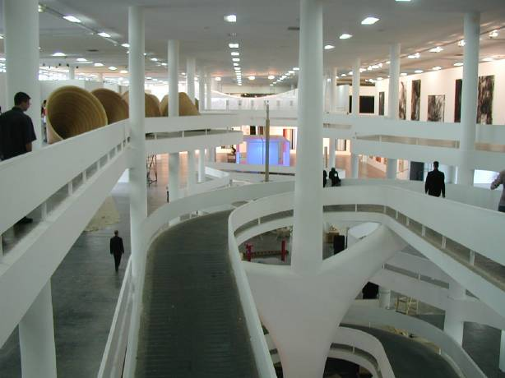
Biennale Sao Paulo
Neposredno nakon Drugog svetskog rata, Sao Paolo upisuje se u mapu internacionalnih umetničkih događanja.
industrijalci Yolando Penteado i Francisco (Ciccillo) Matarazzo Sobrinho
pokretači Bijenala u Sao Paolu 1951.
1963. Otvara se Museu de Arte Contemporanea (ili MAC) - Matarazzo kolekcija i dela koja su dobila nagradu na Bijenalu
Jedan od ciljeva bio je da se savremena umetnost (zapadnoevropska i američka) postane poznata u Brazilu i povratno, da se približi i omogući pristup ove zemlje svetskim tokovima, kao i da se Sao Paolo ustanovi kao jedan od internacionalnih umetničkih centara

Slide 3
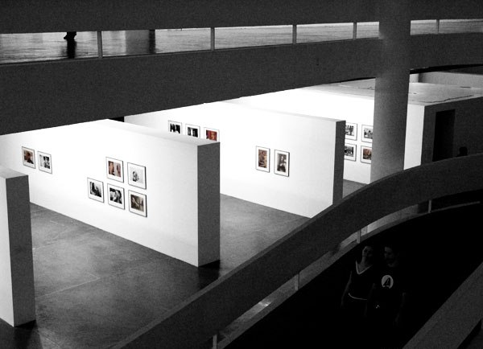
20. oktobra 1951. godine otvara se Prvo bijenale u Sao Paolu na kome su u jednom prostoru izlagali umetnici iz 23 zemlje. U strukturnom smislu, Bijnale u Sao paolu ponavlja venecijanski model sa tom razlikom:
da zemlje koje učestvuju nemaju svoju zgradu – paviljon, u kojoj bi izlagale svoje umetnike, i
što je spisak zemalja učesnica različit – pre svega zastupljeni su umetnici iz zemalja Latinske Amerike, koje na venecijanskom Bijenalu, sa izuzetkom Brazila (1964), Venecuele (1954) i Urugvaja (1960), nemaju svoje paviljone već su objedinjene pod nazivom ILLA (Bolivija, Čile, Kolumbija, Kostarika, Kuba, El Salvador, Gvatemala, Haiti, Panama, Paragvaj, Peru, Dominikanska republika ) izlagale van Giardina.

Slide 4
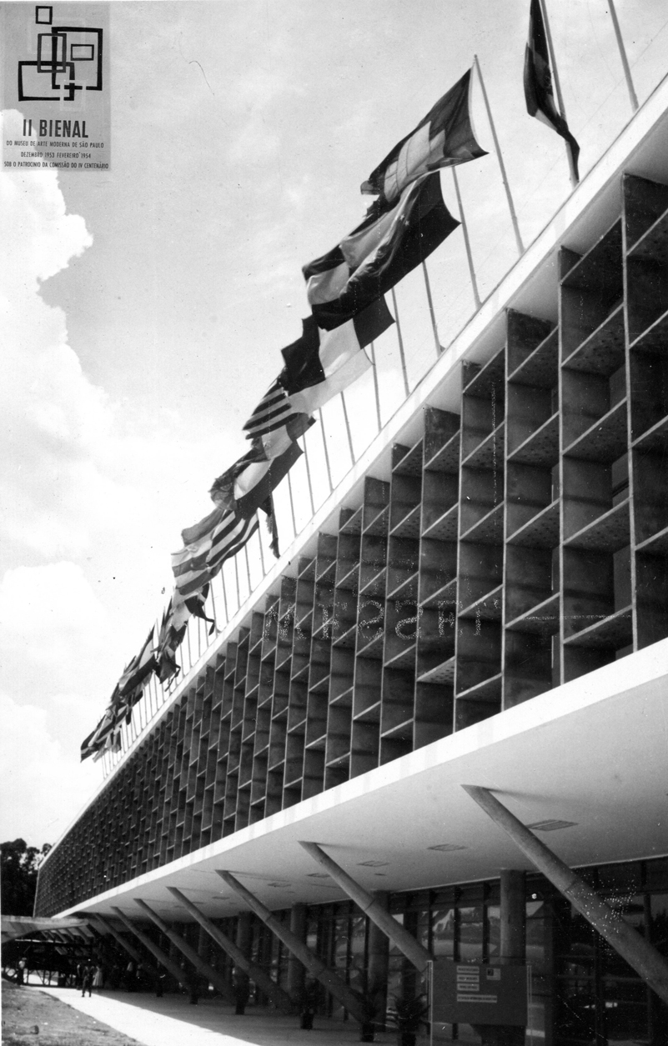
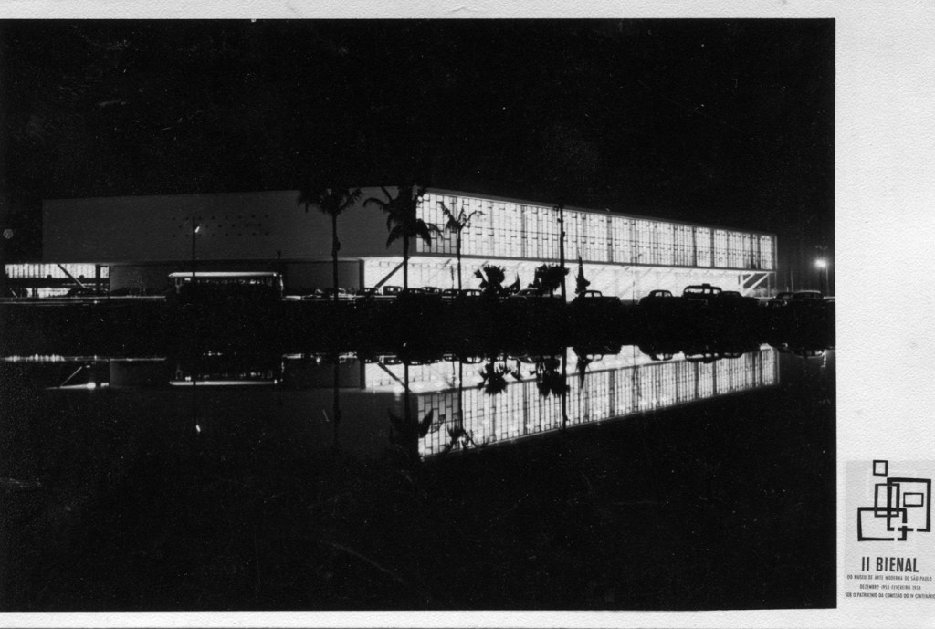
Samo Bijenale u Sao Paolu nastalo je kao posledica otpora hegemoniji pre svega angloameričke, ali i zapadnoevropske kulture, tako da već na Drugom bijenalu 1953. godine glavnu nagradu Bijenala dobija Petar Lubarda, što neki vide i kao političku odluku, jer sam razlog da Jugoslavija ima svog predstavnika na Bijenalu bio je, prema ovim interpretacijama, duboko motivisan političkom identifikacijom Brazila i njegove pozicije u odnosu na SAD sa pozicijom Jugoslavije u odnosu na SSSR.

Slide 5
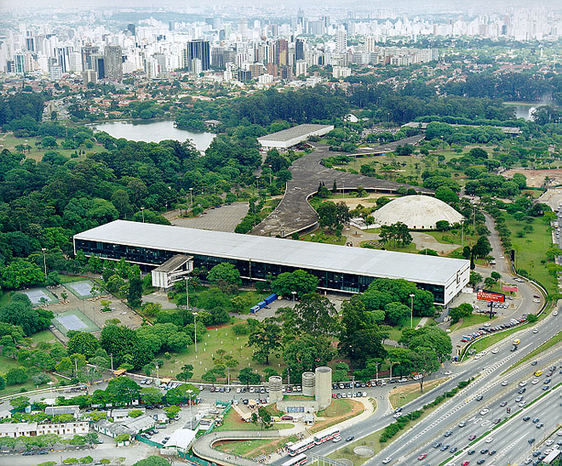
Od četvrtog izdanja 1957, São Paulo Bijenale
Održava se u Pavilhão
Ciccillo Matarazzo u Parque do Ibirapuera.
Paviljon je osmislio tim predvođen
Oscarom Niemeyerom i Héliom Uchôaom,
30,000 m2 površine

Slide 6
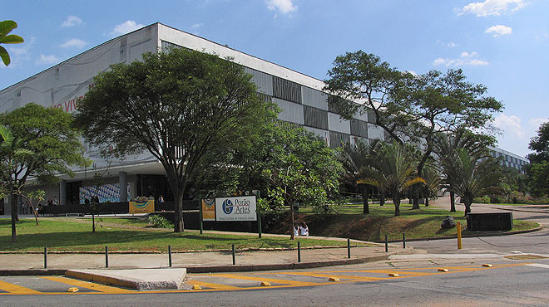

Slide 7
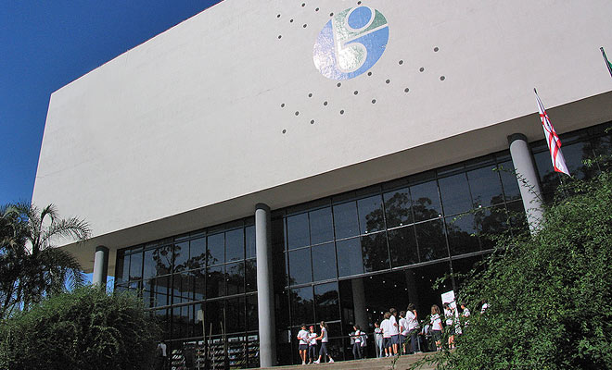

Slide 8
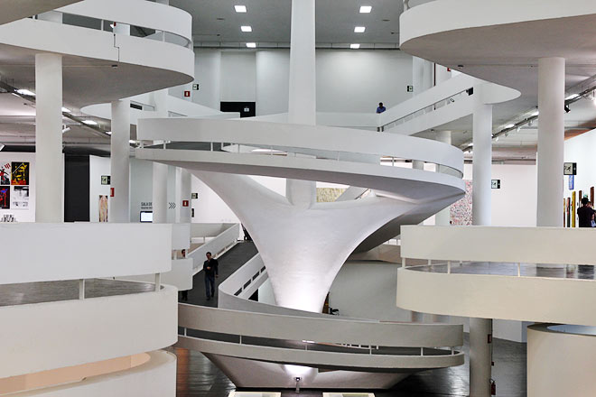
Danas je to prestižna međunarodna umetnička manifestacija koja predstavlja umetnike iz oko 150 zemalja danas, obuhvatajući i one iz onih evropskih zemalja čije su se granice definisale tokom 90-ih godina XX veka.

Slide 9
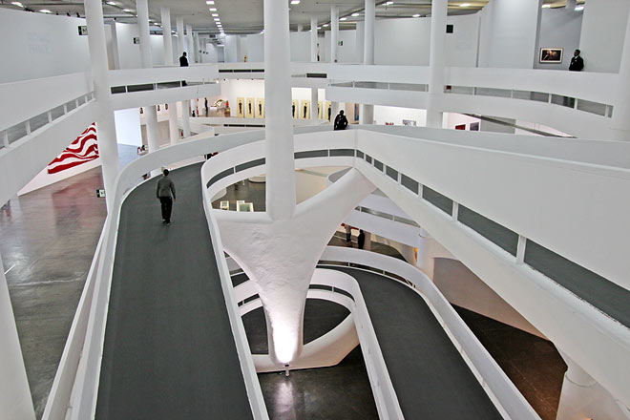

Slide 10
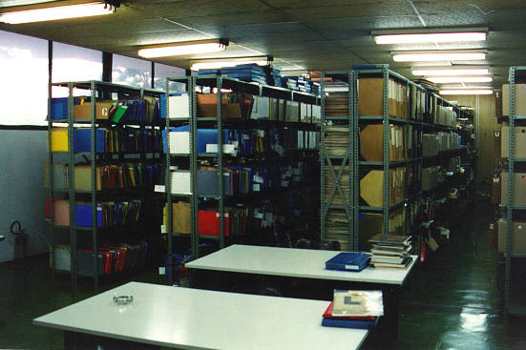
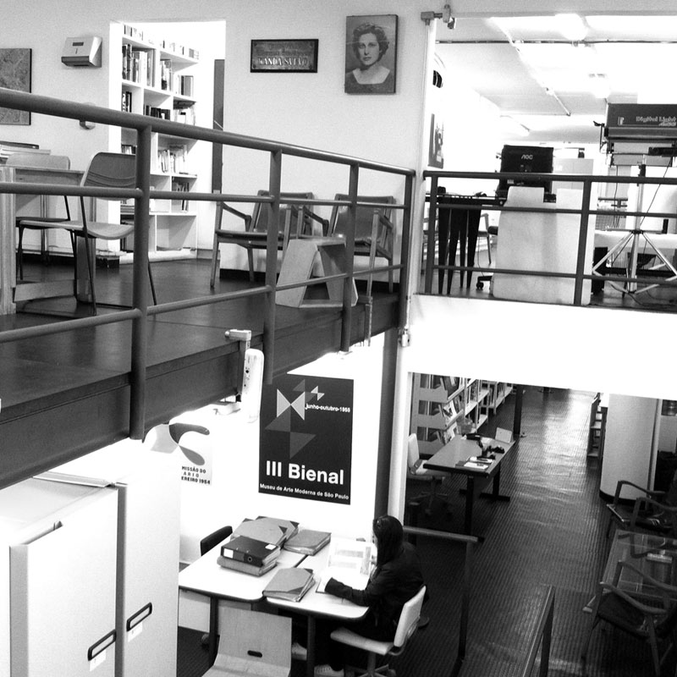
Aquiver Histórico Wanda Svevo (istorijski arhiv Wanda Svevo) predstavlja važan segment manifestacije i vodi računa o kulturnom nasleđu na kojem se Bijenale zasniva. Na
28. bijenalu (2008) – pokrenuta je inicijativa da se sakupe publikacije svih bijenala i periodičnih umetničkih izložbi iz celog sveta – priliv knjiga je doprineo proširenju i kontekstualizaciji postojećeg Arhiva Wanda Svevo.
Namera ovog projekta bila je da se pokaže širok spektar bijenala koji postoji danas.
Preko 200 bijenala je registrovano, neka od njih (npr. ono u Johanesburgu) više ne postoje odnosno sada postoje samo putem istorijske građe/dokumentacije
Druga bijenala su pak aktivne institucije koje se pojavljuju u ‘novom kostimu’ sa svakim izdanjem, pa u njihovom slučaju katalozi i ostale publikacije u ovom Arhivu pružaju vredan uvid u istoriju bijenala.

Slide 11
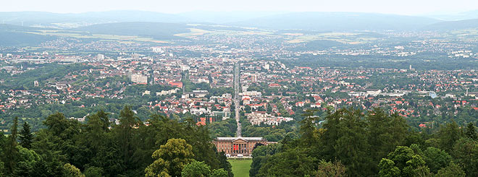
Kassel (documenta)
1955. godine, u Nemačkoj, u Kasselu, gradiću koji je do kraja Drugog svetskog rata proizvodio oružje, zahvaljujući naporima slikara i profesora Arnolda Bodea, pokrenuta nova internacionalna izložba pod nazivom documenta, zamišljena da se održava prvo na kvadrijenalno, a od 1972. godine na pet godina

Slide 12
Struktura documenta je posve različita od strukture venecijanskog Bijenala ili onog u Sao Paolu, a njeni uticaji će se unekoliko osetiti u strukturi i koncepcijama međunarodnih umetničkih izložbi koje će tokom poslednje decenije XX veka biti pokretane.
napušta koncept nacionalnih selekcija, i insistira na internacionalnom izboru individualnih umetnika koji imaju svoju nespornu (ili skoro nespornu) poziciju na savremenoj svetskoj umetničkoj sceni.
(prvobitno, documenta su planirana kao sporedni događaj koji je trebalo da prati Bundesgartenschau (Federalnu izložbu hortikulture); no, izložba je imala neočekivano veliki uspeh)

Slide 13
Naziv izložbe je izmišljena reč, skovao je Arnold Bode – trebalo je da pokaže nameru izložbe da bude ‘dokument(acija) o modernoj umetnosti’ koja nije bila dostupna nemačkoj publici u periodu nacističke Nemačke
za ovu kovanicu, prema svedočenju bliskih saradnika Arnolda Bodea, bilo je relevantno da reč ‘documentum’ na latinskom može da se razdvoji na ‘docere’ (učiti) i ‘mens’ (intelekt)

Slide 14
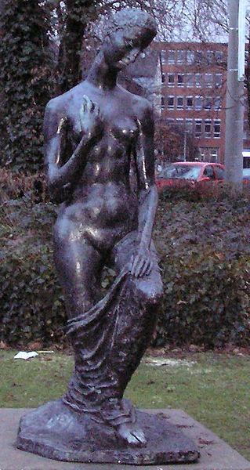
Prva tri izdanja ove manifestacije imala su istorijski i dokumentarno/rekonstruktivni pristup:
documenta 1 bila su koncentrisana na predratni evropski modernizam, 'degenerativnu umetnost‘, predstavljanje mlade nemačke umetnosti i uspostavljanja novih veza sa evropskim zemljama. U tom smislu documenta 1 bila su prvi posleratni forum na kojem su se nemački i evropski umetnici susreli.
Wilhelm Lehmbrucks, 1911

Slide 15
2. d2 1959 – izložba posvećena umetnosti nakon 1945 - ta godina nije uzeta samo kao jasna politička cezura već je trebalo da označi i početak savremene umetnosti koju je istoričar umetnosti i idejni tvorac prva tri izdanja documenta, Werner Haftmann, prepoznavao i sagledavao u okvirima ideje «apstrakcije kao jezika sveta», prvi put objavljene 1954. godine u njegovoj knjizi «Slikarstvo XX veka».
(jednu šestinu izloženih radova činila su dela apstraktnog ekspresionizma, koja su tu stigla zahvaljujući MoMA iz Njujorka, a čiji je izbor izvršio Porter McCray, kustos MoMA-e, zadužen za Internacionalni program ovog muzeja, jer se smatralo da nemački selektori ne bi napravili adekvatan izbor. Ovaj čin transatlantske 'podrške' jednoj mladoj evropskoj umetničkoj manifestaciji svedoči ne toliko o internacionalnom karakteru ove manifestacije, koliko je to priznanje njenom potencijalu. Činjenica da je MoMA upravo ovu manifestaciju, uz venecijansko Bijenale i ostale velike evropske centre, uvrstila u promotivnu kampanju američke umetnosti, a preko umetnosti i u promociju svoje kulture i načina života, govori u prilog tome da su documenta percepirana kao važno kulturno i političko čvorište)

Slide 16
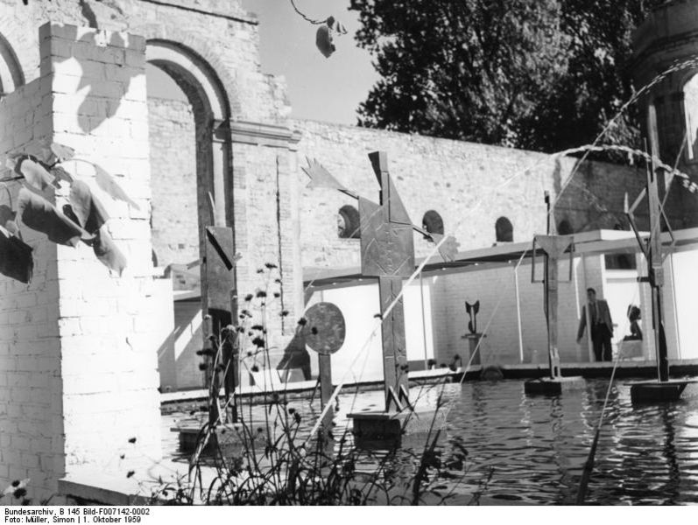
Picasso „Les Baigneurs“, u ruinama Oranžerije, 1959.

Slide 17
d3 – 1964 otvaraju se pod motom «Umetnost je ono što značajni umetnici rade», čime je Haftmann opravdao svoju hipotezu o preimućstvu predratnog modernizma i po poslednji put izložbu koncentrisao na predstavljanje umetnosti starije generacije umetnika i onih njihovih radova koji dokumentuju izuzetnu ulogu ovih umetnika u savremenoj umetnosti.

Slide 18
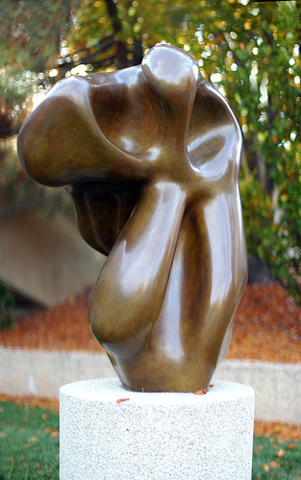
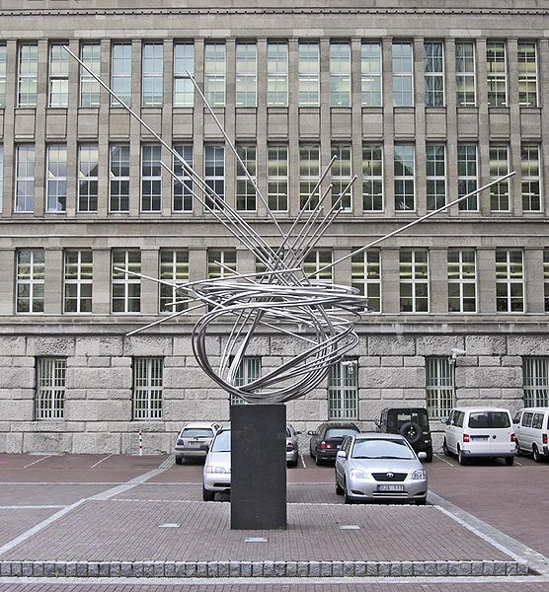
sa ovim izdanjem izložba jasno postaje manifestacija koja će pre svega zastupati princip pojedinih (velikih) imena starije ili mlađe generacije umetnika, odnosno koja će insistirati na slobodi i nezavisnosti umetnosti izvan pravaca, stilova ili škola, na umetnosti koja nastaje iz individualnih kreativnih napora umetnika
Hans Arp: Evocation Humaine, Lunaire, Spectrale (1950)
Norbert Kricke: Grosse Mannesmann (1958/61)

Slide 19
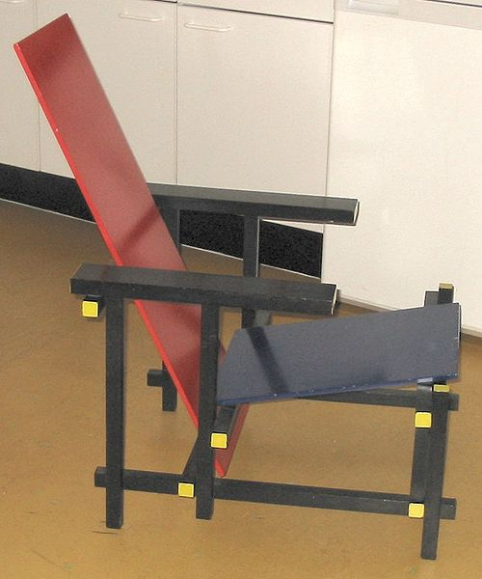
Rietveld chair,
1917
Takođe, d3 uključuje predtsvaljanje industrijskog dizajna kao posebnu sekciju manifestacije

Slide 20
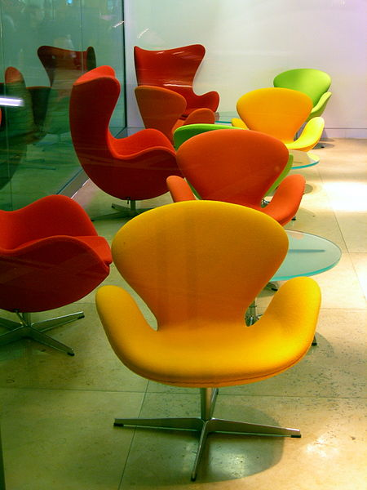
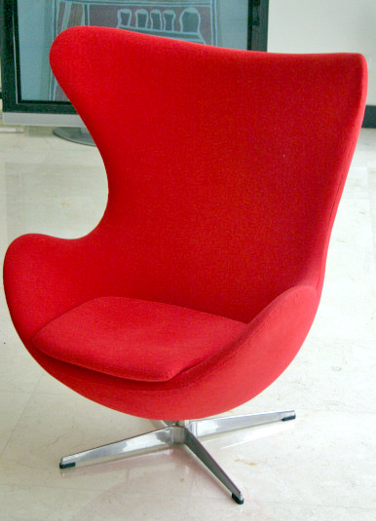
Arne Jacobsen: Egg + Swan Chair 1955/58

Slide 21
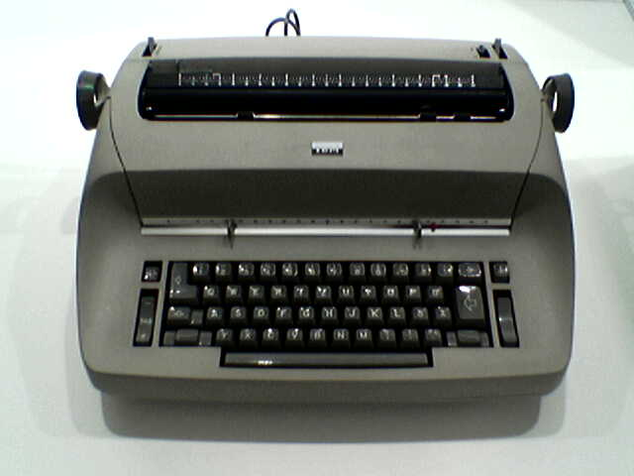
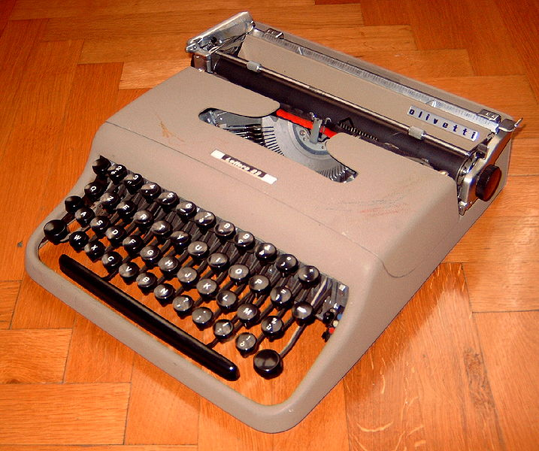
Marcello Nizzoli: Lettera 22 von Olivetti
Eliot Noyes: Selectric von IBM 196

Slide 22
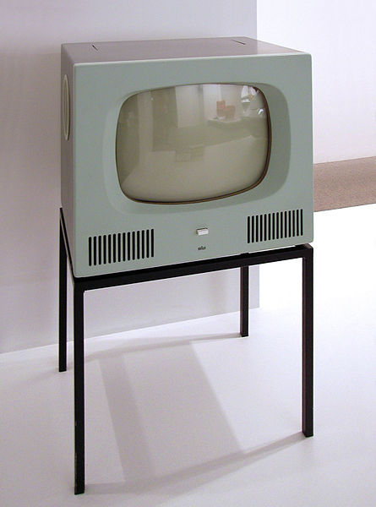
Herbert Hirche: HF 1 von Braun 1958

Slide 23
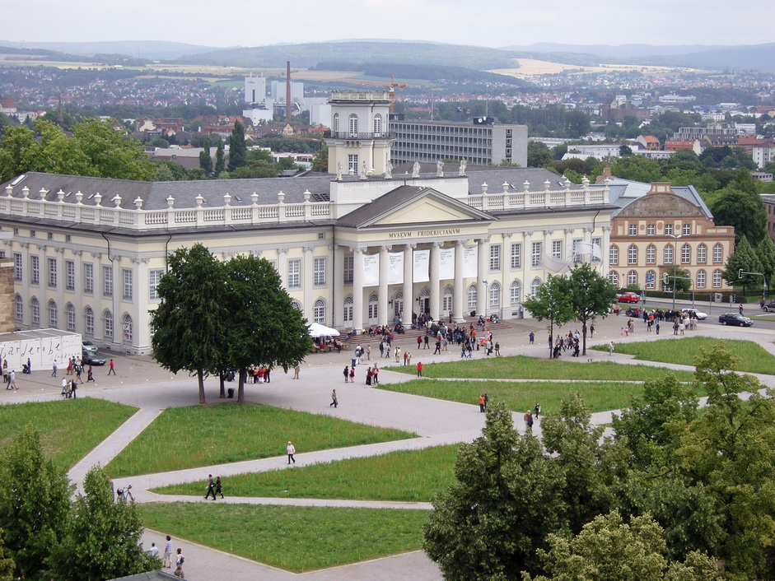
Museum Fridericianum

Slide 24
Poštanska marka idata povodom documenta 10 (1997) a na kojoj je reprodukovan rad Frenka Stele prikazan na d4
d4 - 1968. godina će doneti documenta na kojima će se dogoditi konačni generacijski obračun, i izložba će se u potpunosti okrenuti savremenoj sceni bez retrospektivnih pogleda.
d4 obeležena dominacijom američke umetnosti –pored slika postslikarske apstrakcije i color field slikarstva, bili su zastupljeni radovi minimal art-a i pop-art-a sa fokusom na analizu i novo razumevanje njihovog odnosa prema realnosti

Slide 25
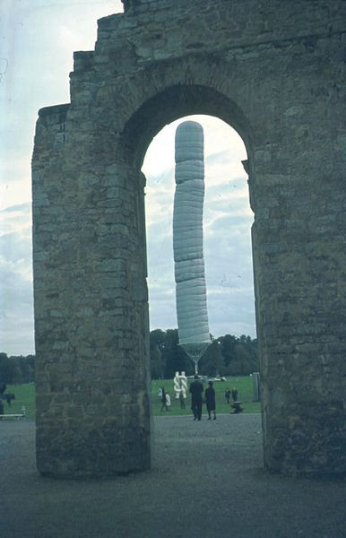
Kristo i Žan Klod “Paket od 5600 kubnih metara” 4. documenta, fotografisano 30. jula 1968

Slide 26
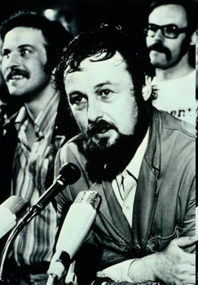
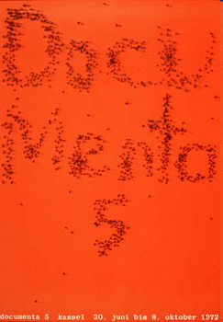
documenta 5, 1972
“Knowing as a
form of social work means changing reality
by changing its representation and its
instruments of knowledge.” Harald Zeman
važan prekid u dotadašnjoj istoriji ove manifestacije: imenovanje umetničkog direktora koji će svoj izbor umetnika i dela temeljiti pre svega na tematskom okviru (napušta se dotadašnji princip izbora radova prema njihovom potencijalnom individualnom ili inovativnom kvalitetu).
veoma široko poimanje pojma umetnosti rezultovalo je izložbom koja je predstavila najrazličitije umetničke pozicije i tendencije, instalacije, performanse i akcionu umetnosti, uključujući introvertne, hermetične savremene umetničke pozicije, zajedno sa paralelnim domenima vizuelne produkcije (npr. advertajzing, politička ikonografija, religiozno-etnološke predstave, SF predstave).

Slide 27
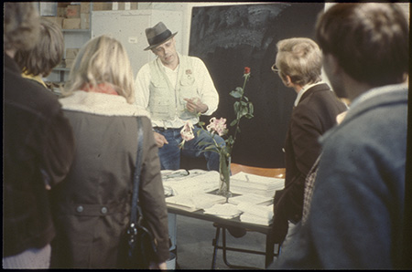
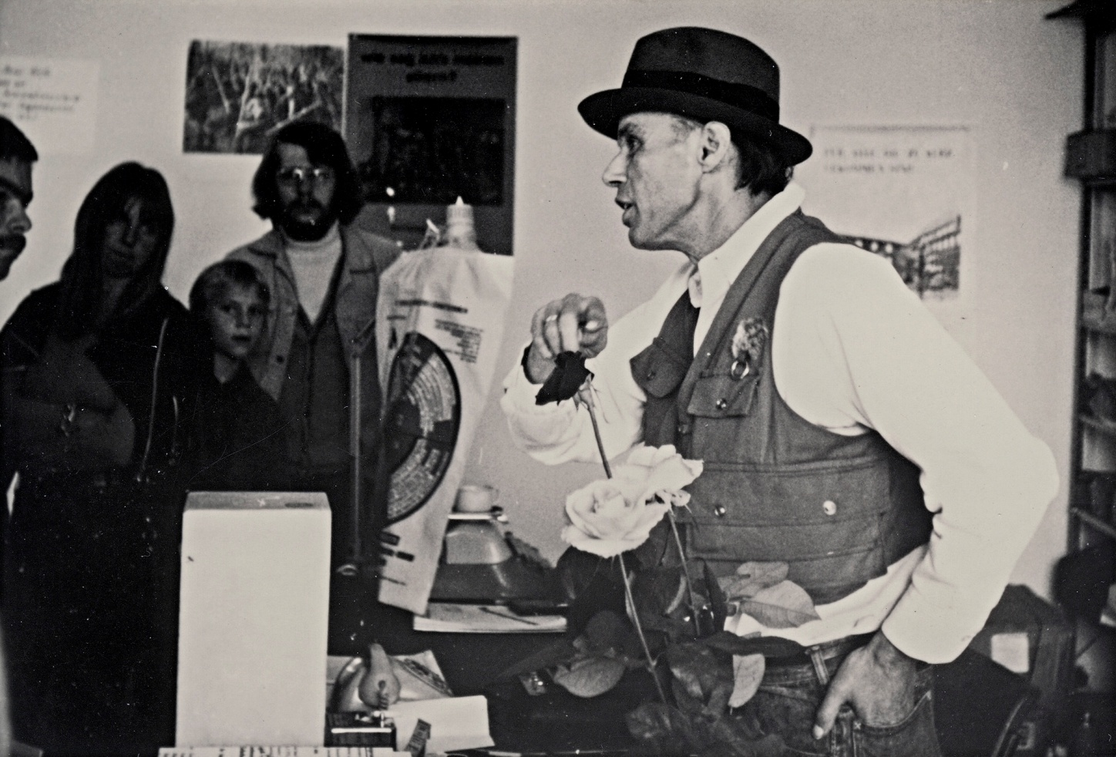
Ono po čemu su ova documenta ostala zapamćena jeste i biro «Organizacije za direktnu demokratiju putem plebiscita» Jozefa Bojsa, otvorenog u zgradi Museuma Fridericianuma u kome je tokom 100 dana Bojs vodio debate sa posetiocima, ukazujući da umetnost može biti ukorenjena u javnom životu, izvan estetskih kategorija.
Joseph Beuys, Büro der Organisation für direkte Demokratie durch Volksabstimmung, documenta 5, Museum Fridericianum, Kassel, Germany, 1972.

Slide 28
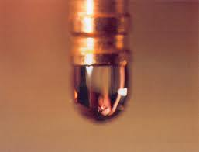
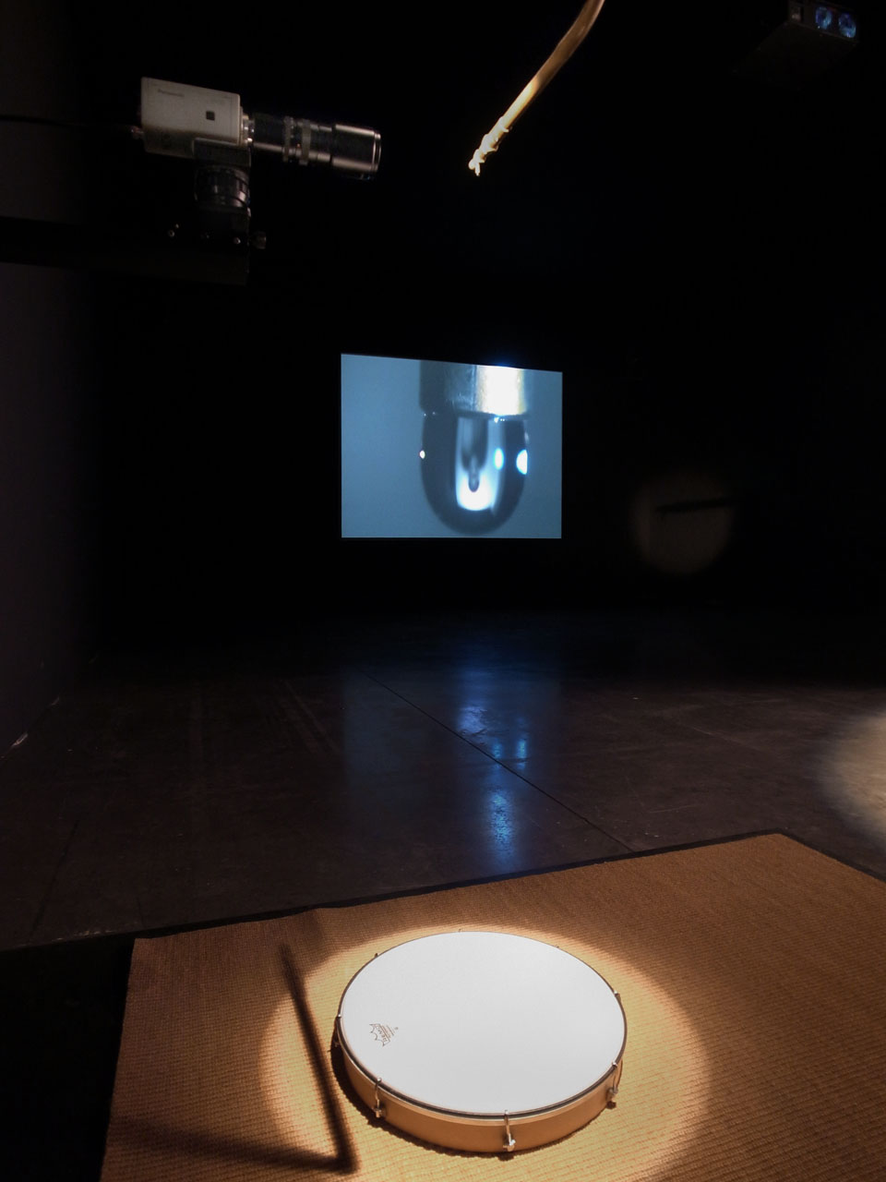
documenta 6, 1977. (umetnički direktor Manfred Schneckenburger), su zapamćena po radovima Billa Viole “He Weeps for You” (1976), i...

Slide 29
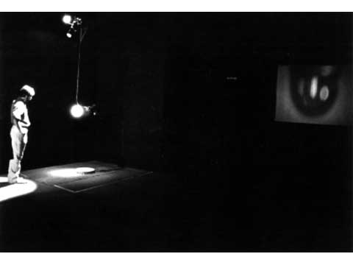
Bill Viole “He Weeps for You” (1976)

Slide 30
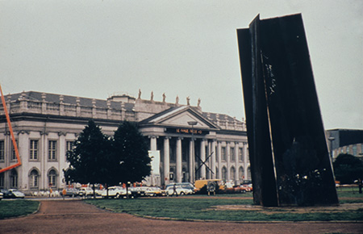
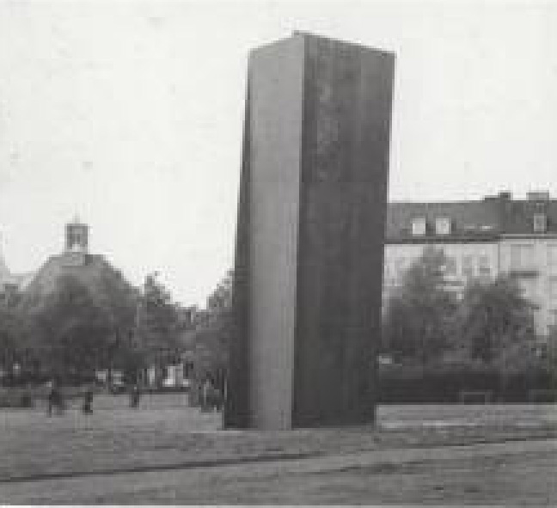
... velikim skulpturama u javnom prostoru kao što su skulptura Ričarda Sere “Terminal” (1977) i ...
Richard Serra “Terminal” (1977)

Slide 31
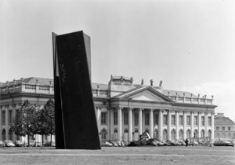

Slide 32
... radu Valtera de Marije “Vertical Earth Kilometre” (1977), šipka od mesinga. i...

Slide 33
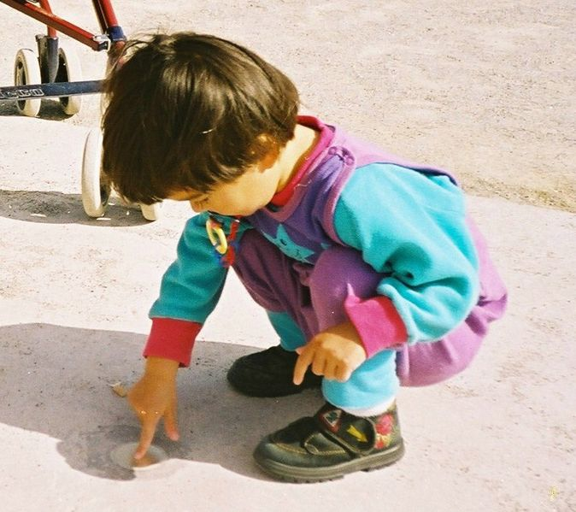

Slide 34
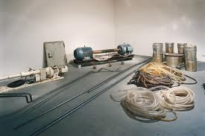
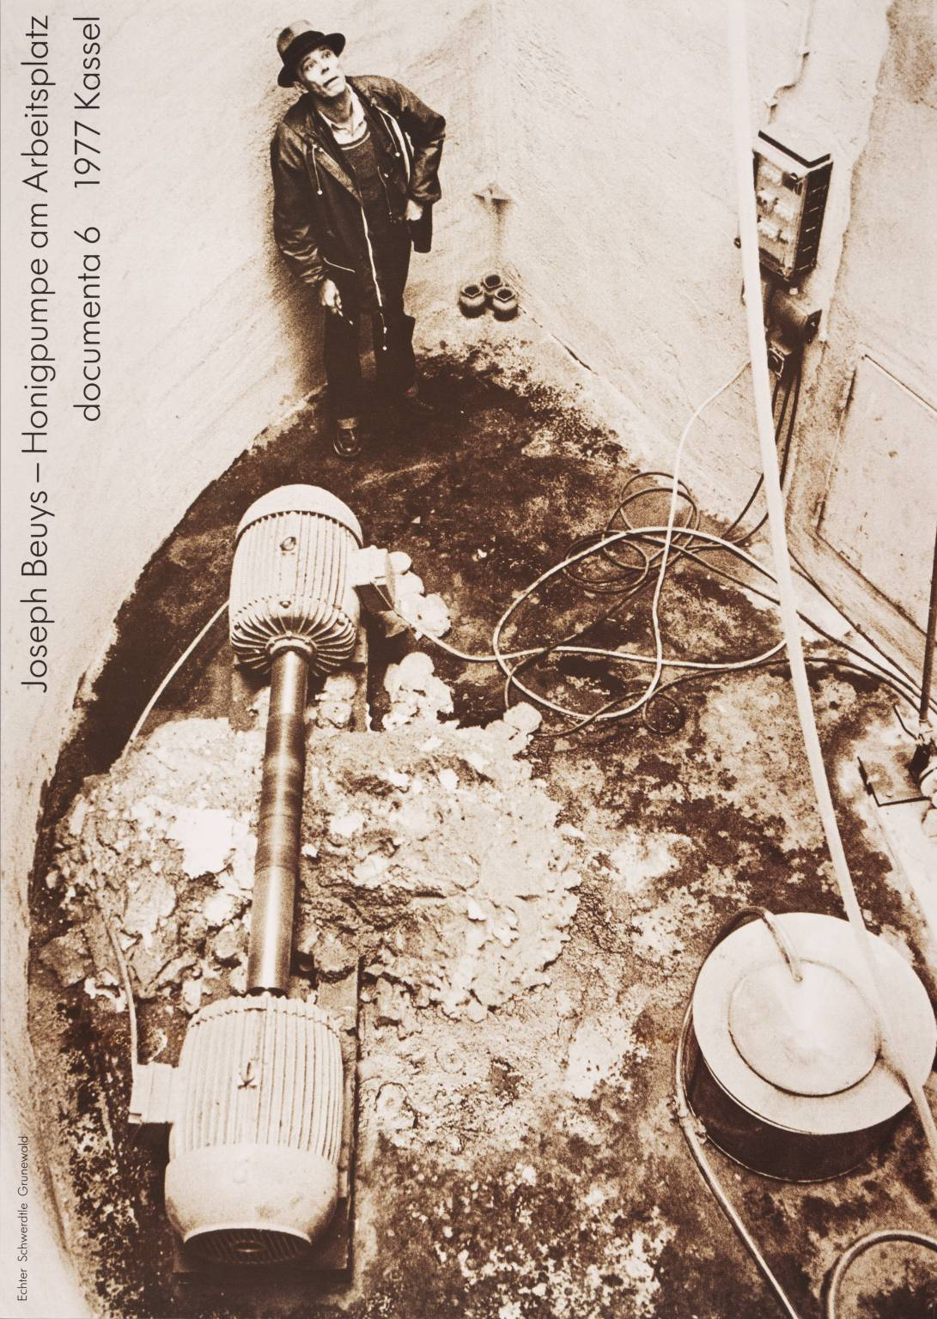
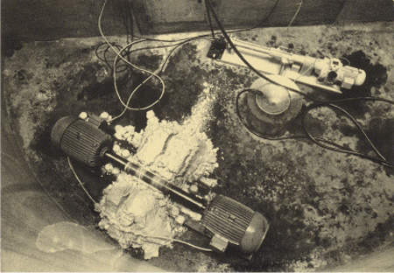
... po Bojsovom radu “Honey pump at the work place”, izvedenom na stepeništu rotonde (sistem koji je trebalo da simbolizuje metaforički karakter savremene umetnosti kao organske celine koja formira samostalno društvo)

Slide 35
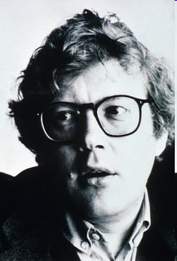
Rudi Fuchs, Documebta 7 (1982)
objedinio umetnike različitih generacija koji su, po njegovom sudu, bili akteri svetske savremene scene, i nije ih grupisao prema principima sličnosti u stilu ili geografskoj pripadnosti, već je sledio princip individualnih dijaloga sa namerom da se paralele ili suprotnosti učine vidljivim.

Slide 36
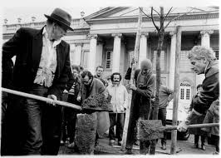
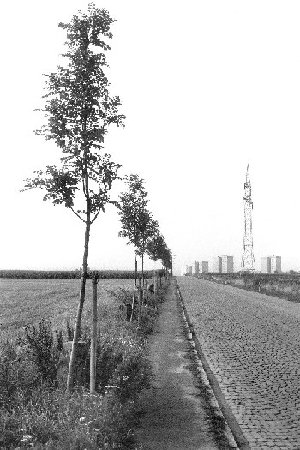
Bojs “7000 Oak Trees” - nadaleko najpoznatiji rad od svih radova koji su ikada na ovoj manifestaciji bili prikazani ili za nju izvedeni. Rad koji i danas ‘živi’ u Kasselu; ambijentalni rad koji se nastajao tokom vremena: Bojs je prvo postavio 7000 bazaltnih stena i posadio prvo hrastovo drvo. Sledećih pet godina, do početka documenta 8 (1987) zasađeno je preostalih 6999 stabala, od toga poslednje je 1987. godine zasadila, tada već umetnikova udovica Eva Wurmbacher-Beuys

Slide 37
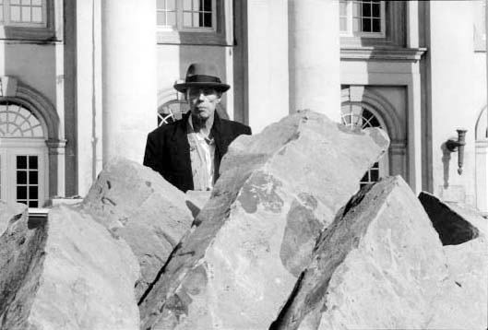
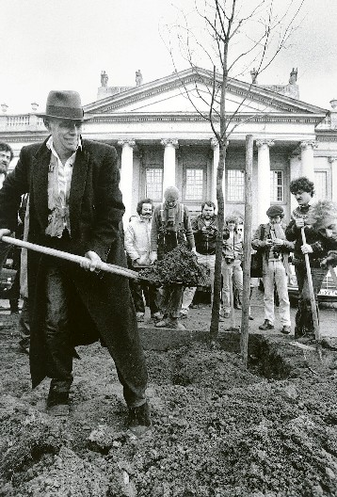

Slide 38
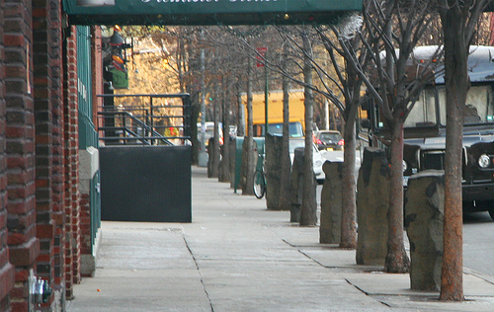
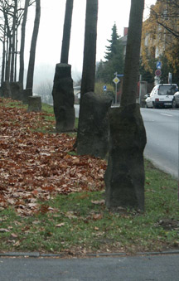
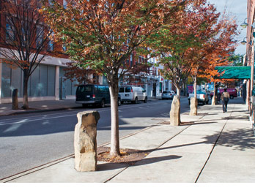

Slide 39
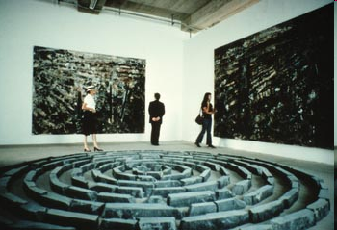
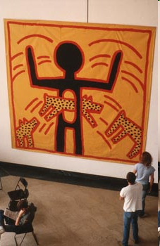
Anselm Kiefer, Das Wölund-Lied,1982
Richard Long, 8 Slate Circles, 1982
Keith Haring, Untitled, 1982

Slide 40
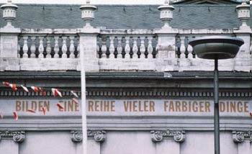
Lawrence Weiner
Many Colored Objects Placed Side by Side
To Form A Row of Many Colored Objects

Slide 41
Poštanska marka izdata povodom odravanja documenta 10 (1997) sa reprodukovanim radom Nam June Paika izloženim na d8

Slide 42
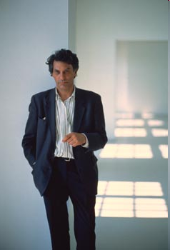
d9 1992
Jan Hoet, suštinski zadatak savremene umetnosti treba da pruži pravo subjektivno iskustvo sa namerom da se suprotstavi realnosti koja sve više klizi ka virtuelnom domenu
organizovana u velikom broju izložbenih prostora, što je bila novina u odnosu na prethodne izložbe, a izuzetak je bio i prateći program koji je obuhvatao džez koncerte, boks meč i bejzbol, te je ovo specifičan mix umetnosti, života, masovne zabave verovatno doprineo velikoj popularnosti documenta 9 (zabeležena je poseta od preko pola miliona posetilaca, do tada najveća u istoriji documenta)

Slide 43
Thomas Schütte

Slide 44
Catherine David, Centralni motiv documente 10 bio «osvrtanje u budućnost» («looking back to the future»), odnosno, kako je sama Catherine David precizirala, «retroperspektivom»

Slide 45
Franz West, Dokustuhl, 1997,(Vortragssaal 100 Tage – 100 Gäste)
Drugim rečima, d10 je trebalo da bude jedan kritički pregled prethodnih pedeset godina, tj. na uspostavljanje veza između prošlosti/tradicije, aktuelnog momenta i eventualne pogleda u budućnost i sve to u kontekstu hronologije događaja koji su bili prvenstveno ključni za politički, ekonomsko, kulturno dominantne zemlje prvog sveta.

Slide 46
Rem Koolhaas,
New Urbanism: Pearl River Delta, 1996
Mike Kelly/Tony Oursler
The Poetics Project, 1997.

Slide 47
Okwui Enwezor, Nigerijac po rođenju, u tom trenutku kustos kolekcije savremene umetnosti na Art Insitute of Chicago, imenovan je za umtničkog direktira za documenta 11 – izbor prvog ne-Evropljanina po rođenju, boravku i/li radu, ukazuje kako manifestacija dobija politički korektan okvir
Izložba je nastala kao proizvod rada tima od sedam kuratora (Carlos Basualdo, Ute Meta Bauer, Susanne Ghez, Sarat Maharaj, Mark Nash i Octavio Zaya), sa Okwui Enwezorom na čelu, sa idejom da predstavi umetničke projekte koji govore o migraciji, identitetu i promenama, «ateritorijalnosti (Amgamben) (kao) glavnog poretka današnjih neizvesnosti, nestabilnosti i nesigurnosti»: o spornim granicama, ugroženim ili iseljenim zajednicama, ugnjetavanim ili zanemarenim regijama, novim putevima znanja i političke svesti.

Slide 48
Meschac Gaba
Museum of Contemporary African Art:
The Library, 2001-2002
Mona Hatoum
Homebound, 2000
U praksi, d11 je bila kulturalno i geografski specifična selekcija sa upadljivom zastupljenošću umetnika iz Afrike, zatim umetnika iz Istočne Evrope, manjih evropskih zemalja (Grčka, Švajcarska), Azije, postavljena u manje-više konvencionalnim prostorima, sa ogromnim intelektualnim ambicijama koje su se manifestovale kroz prateći program koji je bilo teško ispratiti

Slide 49
Thomas Hirschhorn,
Bataille Monument, 2002
On Kawara
One Million Years – Past
(998.031 BC to 1969 AD), 1970/71
Ovo se posebno odnosi na ideju koju je Enwezor imao u vezi sa izložbom a po kojoj izložba nije trebalo da predstavlja zatvorenu celinu već jednu (i poslednju) od pet «diskurzivnih platformi» koje su se dešavale na različitim stranama sveta: predavanja «Democracy Unrealized», u Beču marta-aprila 2001, konferencija «Truth and reconciliation» u Nju Delhiju tokom maja 2001, «Creolite and Creolization» na St. Lucia, u januaru 2002 i filozofski forum «The City» u Lagosu, Nigerija, u martu 2002.

Slide 50
globalizacija
Bijenale, Sidnej
International İstanbul Biennial
Manifesta.....
tzv. «ne-zapadna» bijenala predstavljaju novu tendenciju relativnog distanciranja od komercijalnog sistema, zatim namere i procese centriranja marginalizovane pozicije, ali i povratno, procese vesternizacije marginalnih tačaka, ili asimilacije onih različitosti koje nemaju potencijal da radikalno destabilizuju institucije (Zapadne) savremene umetnosti

Slide 51
ovi procesi idu dvosmerno:
angažovanje zapadnoevropskog kuratora sa prestižnom reputacijom koji kako lokalnoj sredini dovodi ‘Velika Imena’ visoke umetnosti, tako dobija mandat da u lokalnim okvirima prepozna one umetnike koji po njegovom uverenju mogu da se uklope u 'puzzle' velikog sveta umetnosti.
lokalnoj sceni se organizovanjem međunarodne manifestacije pruža mogućnost da se uključi u globalne tokove u onoj meri u kojoj je to samoreprodukciji globalnog umetničkog sistema potrebno.

Slide 52
U tom smislu, nove umetničke produkcije iz zemalja bivše Istočne Evrope, Afrike, Azije, Latinske Amerike koje se neprekidno menjaju postaju predmet interesovanja velikih, pre svega «zapadnih» međunarodnih manifestacija (najilustrativniji primer su documenta 11, 2002 ili 50. bijenale u Veneciji 2003), jer, kako Gržinić kaže, “institucije Umetnosti moraju zrcaliti uspostavljanje novih odnosa moći između urbane periferije, središta i institucija”

Slide 53
Sidnej
1973. lokalna umetnička manifestacija pod nazivom Transfield Art Prize pokrenuta početkom šezdesetih godina XX veka, zahvaljujući entuzijazmu Franca Belgiorna Nettisa, inženjera koji je radio za Transfield kompaniju, transformisana u internacionalnu izložbu po ugledu na Bijenale u Veneciji
F. Belgiorno Nettisu, redovnom posetiocu venecijanskog Bijenala, koji je bio zaveden «internacionalnom ekstravagancijom» ove manifestacije, nametnulo se pitanje kako prekinuti izolaciju u kojoj se Australija, na (drugom) kraju sveta, tokom pedesetih i šezdesetih godina prošlog veka nalazila.
Dakle, iz potrebe da se «sruši tiranija distance», da se uspostavi čvrsta veza sa ostatkom sveta, i da se Australiji pruži prilika da vidi šta se na svetskoj sceni odvija, prestižna lokalna manifestacija prerasla je u internacionalnu, do 1982. održavanu trijenalno, a onda bijenalno.
Franco Belgiorno-Nettis with Amina Belgiorno-Nettis at the opening proceedings of the Inaugural Biennale of Sydney

Slide 54
Prvo izdanje (1973) je imalo više regionalan karakter i izlagali su umetnici iz južnoazijskih zemalja, ponajviše iz Japana, Tajlanda i Filipina
Već 1976. godine učinjeni su napori približavanja Americi i Evropi tako da lista imena izlagača obuhvata Jozefa Bojsa, Marka di Suvera, Jana Dibeca, Roberta Smitsona, Đuzepea Penonea
Robert Brown, Here to Here, 1973

Slide 56
Stelarc, Event for Stretched Skin, 1976

Slide 57
1979. koncept i teme bile u vezi sa predstavljanjem savremene evropske umetničke scene koja do rada nije bila poznata/viđena u Australiji; uspostavlja se i praksa imenovanja umetničkih direktora koji nisu lokalni istoričari umetnosti, kuratori, ili kritičari, mada, tokom godina koje su dolazile, ova praksa neće postati pravilo koga bi se organizatori slepo pridržavali

Slide 58
Two Performances (Performance 21 "The Brink" and Performance 22 called "In a given space")
spisak imena postaje veoma impresivan - radovi umetnika kao Marina Abramović&Ulay, Beuys, Christian Boltanski, George Brecht, Marcel Broodthaers, Daniel Buren, Victor Burgin, Hanne Darboven, Dibbets, Braco Dimitrijević, Vali Export, Jochen Gerz, David Hokney, Howard Hodgkin, Tadeusz Kantor, Ronald B. Kitaj, Urs Luthi, Mario Merz, Annette Messager, A.R.Penck, Panamarenko, Arnulf Reiner, Bridget Riley, Klaus Rinke, Ulrike Rosenbach, Daniel Spoerri, Antoni Tapies, Zoran Mušić, Ben Vautier.

Slide 59
poput documenta, Bijenale u Sidneju ima anacionalni karakter, i temelji se na konceptu interkontinentalnog povezivanja i predstavljanja aktuelnih tokova u umetnosti.
Njena specifičnost je u naporima da se blagovremeno prenesu/reprezentuju sasvim aktuelna američko-evropska iskustva visoke umetnosti južnoj zemljinoj hemisferi, relacioniranih i ekspliciranih putem koncepta i/li teme svakog izdanja Bijenala.
Iako u ovom delu sveta postoje uticajne manifestacije kao što su Australian Perspecta, Bijenale u Adelaidi, Trijenale pacifičke Azije, i od nedavno Bijenale u Melburnu (koje po strukturi nacionalnih-anacionalnih reprezentacija ponavlja venecijanski model) i Singapuru, sidnejsko Bijenale ima status jedne od stožernih međunarodnih manifestacija, sa uticajem koji odavno nadaleko prevazilazi okvire regionalnog značaja, kao i okvire didaktičkog delovanja na razvoj savremene australijske umetničke scene

Slide 60
Art Gallery of New South Wales
Established 1874
Cockatoo
Island
ex prison
and shipyard
Museum of
Contemporary Art
Australia
Pier 2/3
ex warehouse
Carriageworks
ex Rail Yards

Slide 62
1986, postmodernizam tema dana – Bijenale ulazi u polemiku oko porekla, originalnosti, smrti i vaskrsenja originalnosti; aproprijaciji
Suštinski Bijenale je donelo kritički pregled postmodernizma pod nazivom Origins, Originality + Beyond
Umetnički direktor Nick Waterlow
Katalog koji je Waterlow priredio obuhvatao je tekstove Rosalind Krauss, Jean-François Lyotarda, Hala Fostera, Thomasa McEvilleyja i Thomasa Lawsona između ostalih, - temeljno razumevanje postmoderne arene koja je bila predstavljena putem izloženih radova umetnika;
Organizovani su forumi i ostali javni programi u vezi s ovom temom

Slide 63
1990 kurator Rene Block
The Readymade Boomerang: Certain Relations in 20th Century Art
Razmatrao razvoj zapadnoevropske i američke umetnosti izvan tradicionalnog, uobičajenog paterna linearnog procesa; izneo tezu o cikličnom kretanju, kretanju u prstenovima (postmodernistička ideja)
Tako, jedan prsten je onaj koji ide od ekspresionizma do danas
Drugi predstavlja konstruktivističke pojave u umetnosti
Treći objektnu i konceptualnu umetnost
Ovi ciklusi su postali teme Bijenala – npr ready-made od svojih početaka preko njegove ponovne upotrebe u Novom realizmu, pop artu i Fluksusu 60-ih, sve do ‘novi verzija’ u umetnosti 80-ih

Slide 64
Block je koncipirao Bijenale kao radionicu specifično mesto na koje se umetnici odasvud okupljaju, pokazuju svoje radove
Prvobitno je zamislio da ovu savremenu izložbu prati jedna istorijska na temu ready made-a no zbog budžetskih ograničenja morao je da odustane od ove ideje
Na kraju istorijska i savremena su bile izmešane na jednoj izložbi

Slide 65
Jurassic Technologies Revenant
1996
Dr Lynne Cooke
Radovi umetnika koji reflektuju ili referišu na pitanja reproduktivnih tehnologija, informatičkih tehnologija, visoko medijatizovanog društva

Slide 66
2000 dve stvari koje su biile veoma aktuelne u tom trenutku:
Umesto da bude imanovan jedan kustos/umetnički direktor, bio je imenovan internacionalni kustoski panel: Nick Waterlow, Fumio Nanjo, Louise Neri, Hetti Perkins, Sir Nicholas Serota, Robert Storr and Harald Szeemann
2. ovaj panel je koncipirao i relalizovao izložbu koncentisanu oko onih savremenih umetnika i praksi koji su izdržali test vremena i čiji su radovi i ideje imali veliki uticaj tokom 3 decenije unazad

Slide 67
Sledeća tri izdanja su se bavili/istraživali različite teme i fenomene u savremenom životu i konsekventno u savremenoj umetnosti:
1. 2002 - “(The World May Be) Fantastic” posvetilo se fikcijama, neistinama, izmišljanjima, modelima, minijaturama, hipotezama, teorijama zavere
Pokušalo je da predstavi generacijsko i konceptualno pomeranje u definisanju šta konstituiše umetnost kao i da potraži šta bi bio potencijal u polju umetnosti koju vremenu koje dolazi
Kustos Richard Grayson britanski umetnik

Slide 68
2004 On Reason and Emotion
Kao jedno “čitanje, jedan izbor i jedna vizija savremene umetnosti”: otvoreno afirmisanje arbitrarnog pristupa koji generalno postaje karakteristika većine međunarodnih izložbi sa retkim izuzecima (od kojih je gotovo po pravilu primer svako izdanje Bijenala u Istanbulu)
Isabel Carlos kustoskinja
(50. bijenale u Veneciji 2003, Bonami Sogni e Conflitti;
"Think with the Senses - Feel with the Mind Art in the Present Tense“, Robert Storr, 2007)

Slide 69
2006 Zones of Contact svojevrsni zakasneli odjek ili elaboracija Bourriaudove esthetiqe relationnelle
Umetnički direktor - Charles Merewether

Slide 70
16. Bijenale 2008
Revolutions – forms that turn
Carolyn Christov-Bakargiev
Bavi se suštinskim pitanjem – odnos između umetnosti i života, odnosno konceptima alternative, oslobađanja, emancipacije, odnosno idejom o umetnosti kao sredstvom za oslobađanje, emancipaciju, itd
Takođe, izložba je predstavila starije i savremene radove koji tematizuju ili problematizuju ili generišu ove teme i situacije, odnosno radove koji se pojavljuju kao ‘agenti’ čije forme izražavaju želju za promenom

Slide 71
istanbul
1987. Istanbulska Fondacija za kulturu i umetnost, zadužena za organizovanje događanja iz oblasti klasične i džez muzike, te filmskih i pozorišnih manifestacija, pokreće internacionalnu umetničku izložbu bijenalnog ritma sa idejom da ovo umetničko okupljanje postane platforma susretanja i razmene između različitih kultura
Vrlo brzo se ovo Bijenale, našlo na mapi važnih mesta susretanja.
za razliku od Venecije, Kasela, Sidneja, Sao Paola, Bijenale u Istanbulu spada u red mlađih umetničkih manifestacija, pokrenutih uglavnom tokom poslednje decenije XX veka, onih koje se, iz pozicije eurocentričnog i/li istorijskog pogleda, organizuje na geografskim marginama (takvi su primera radi Bijenala u Johanesburgu, Kvangdžuu, Tirani, Cetinju, Havani, Singapuru...)
Homogenizovanje heterogenosti

Slide 72
Bijenale u Istanbulu je jedna od najstarijih punktova nove tendencije proizvodnje velikog broja međunarodnih art okupljanja kojima se pokreću ponovna razmatranja geografije umetnosti i kulturnog turizma
Kao i svaka manifestacija ovog tipa, i istanbulsko Bijenale je imalo svoj sudbinski momenat od kog ova izložba postaje važno mesto izlaganja i susretanja.
2. bijenale "Contemporary Art in Traditional Venues” Beral Madra 1990
3. bijenale "Producing Cultural Difference." Vasif Kortun, 1992.
1995 za umetničkog direktora je imenovan Rene Block (pre njega Beral Madra 2 puta i Vasif Kortun) - konceptom izložbe «Orient/ation, The Vision of Art in a Paradoxical World».
Osim toga, u okviru ovog izdanja Bijenala bilo je organizovana panel diskusija, forma koja je danas postala gotovo nezaobilazni prateći program manifestacija ovog tipa.

Slide 73
1997 5. Istanbulsko Bijenale, kustoskinja Rosa Martínez – "On Life, Beauty, Translations / Transfers and Other Difficulties.“
Glavni prostori bili su Imperial Mint Complex u Topkapi Palati, Hagia Eirene Museum, "Yerebatan" Cisterna, Ženska biblioteka i informacioni centar, Atatürk Airport, the Haydarpaşa and Sirkeci železničke stanice i Devojačka kula na Bosforu
I ovo Bijenale se poput prethodna dva bavio pitanjima prevođenja, roda, nacionalnog i ostalih problematičnih identiteta

Slide 74
The Imperial Mint (Darphane-i Âmire)
Prvo dvorište
Ako je venecijanska upotreba istorije upotpunosti zaodenuta savremenim glamurom, lišena nostalgičnog kiča, onda je istanbulska upotreba savremene umetnosti svojevrsni kaleidoskop u kome se izmešani fragmenti prošlosti i sadašnjosti svaki put na nov način povezuju proizvodeći krhku, nestabilnu, nostalgijom obojenu sliku
Palata Topkapi, drugo dvorište

Slide 75
yerebatan

Slide 77
Haydarpaşa, Asian side

Slide 78
Istanbul Sirkeci Terminal

Slide 79
Ovaj savršeni 'brak' bogate istorije i užurbane, kompleksne, raznolike, nesagledive savremenosti svakako da je doprinosio atraktivnosti ovog Bijenala, računao na egzotičan ukus istorijske mešavine velikih kultura i čini sponu umetnost-turizam-trgovina neobično jakom i neraskidivom
Tophane (canon foundry)
15-19 c.b.c.

Slide 80
6. Bijenale - kustos Paolo Colombo, 1999
Prvobitno fokus izložbe je bio organizovan oko teme ”Passion and Wave.“
Koncept je podvlačio značaj ličnih istorija i bio okrenut istraživanju emocija u našem modernom svetu, istovremno reflektujući i brze promene: tehnološki napredak, kulturalne sudare, zamagljivanje granica
U avgustu se desio katastrofalan zemljotres u oblasti oko Mramornog mora tako da se fokus izložbe pomerio ka pomoći žrtvama zemljotresa (donatorski kokteli, aukcije)

Slide 81
Yuko Hasegawa kustoskinja 7. Internacionalnog Istanbulskog Bijenala, tema "EGOFUGAL: Fugue from Ego for the Next Emergence" 2001.
Hagia Eirene Museum, Imperial Mint Complex, "Yerebatan" Cistern i Beylerbeyi Palata.
Četiri diskusije naslovljene prema glavnim konceptima Bijenala: "Co-Existence," "Collective Consciousness," "Collective Intelligence" i "Common Dependency“ koje je kuratorka prepoznala kao temeljne koncepte savremene kulture i života

Slide 82
Beylerbeyi Palace 19. vek

Slide 83
Dan Cameron kurator 8. izdanja Bijenala, 2003 "Poetic Justice",
Jedino Bijenale od drugog izdanja koje nije imalo neku preciznu poentu

Slide 84
veoma veštu strategiju osvajanja pozicija u porodici velikih međunarodnih izložbi, napustilo se u devetom izdanju istanbulskog Bijenala, jednostavno naslovljenim «Istanbul», 2005.
Umetnički direktori Charles Esche i Vasif Kortun (bio direktor 3. internacionalnog istanbulskog bijenala, 1992. koje je održano pod temom «Produkcija kulturnih razlika») odlučili su da tema 9. bijenala referiše na svakodnevni život savremenog Istanbula, na njegovu urbanu i ekonomsku realnost, na grad kao življenu realnost, a ne nostalgični kič i turističku atrakciju.
Istanbul se nalazi u permanentom procesu transformisanja i u toj činjenici su umetnički direktori prepoznali potencijal koliko za autentičniji pristup izložbi ovog tipa, toliko i za dekonstrukciju svojevrsnog istanbulskog 'esencijalizma'.
Escheova i Kortunova koncepcija i njena realizacija otvaraju mogućnost da o 9. bijenalu razmišljamo i kao o činu dekonstrukcije
umetnici koji su bili pozvani da učestvuju, bili su podeljeni na one koji su između mesec i šest meseci živeli i radili u Istanbulu

Slide 85
"It's not only possible, but also necessary – optimism in the age of global war", Hou Hanru, 10. Bijenale
Naziv kao refleksija o modernosti i njenim konsekvencama
Deo izložbe na Taksimu, simbolu ‘moderne’ Turske, Ataturkovog nasleđa, na kojem se nalaze Spomenik Republici i Ataturkov kulturni centar – Palata kulture, zgrada podignuta u duhu socijalističke modernističke arhitekture; ovaj segment izložbe nosio je naziv "Burn it or not?“

Slide 87
Drugo mesto izlaganja je neka vrsta bazara na kome se prodaje sve što ima veze sa tekstilom;
Uslovi proizvodnje, ekonomskog razvoja i odgovora lokalne sredine izazovima globalizacije;
na ove probleme referisaće i radovi u bivšoj zgradi skladišta na dokovima Bosfora, Antrepo

Slide 88
11. izdanje "Denn wovon lebt der Mensch?“/ "What Keeps Mankind Alive?“, pesma koja zatvara drugi čin Brehrtove Opere za tri groša iz 1928
kustosi WHW (What, How and For Whom) Collective
Cilj nije bio da se ponovo otkrije Breht ili da se predstavi kao klasika za nove generacije
Naziv artikuliše konceptualni okvir izložbe koji pokreće razmišljanje o prošlosti u okvirima šta je izgubljeno u toj istoriji

Slide 89
12. bijenale UNTITLED, kustosi Adriano Pedrosa and Jens Hoffmann
Odnos između umetnosti i politike, uz izbor onih radova koji su u formalnom smislu inovativni i o politici otvoreno govore
Kao polazište je iskorišćen rad kubankso-američkog umetnika Felixa Gonzaleza-Torresa (1957–1996)
Gonzalez-Torres je bio umetnik čiji je rad povezivao lično i političko, ali se i bio posvećen formlanim aspektima umetničke produkcije, integrišući referenece visokomodernističke, minimalističke i konceptualne u teme svakodnevnog života
Pet segmenata: Untitled (Abstraction), “Untitled” (Ross), “Untitled” (Passport), Untitled (History), i “Untitled” (Death by Gun)

Slide 91
2013 “Mom, am i barbarian?” Curator: Fulya Erdemci
2015 “SALTWATER: A Theory of Thought Forms” Drafter: Carolyn Christov-Bakargiev
2017 “a good neighbour” Curators: Elmgreen & Dragset
2019 “The Seventh Continent”
Curator: Nicolas Bourriaud (https://bienal.iksv.org/en/16th-istanbul-biennial/the-seventh-continent)

Slide 92
manifesta
1996. godine pokrenuto je evropsko bijenale savremene umetnosti pod nazivom Manifesta.
Ovu manifestaciju je inicirala i podržala Intenacionalna fondacija Manifesta (International Foundation Manifesta - IFM), a zamišljena je da se kao događaj savremene evropske umetnosti odvija svake druge godine u drugom evropskom gradu:
1996. u Roterdamu, 1998. u Luksemburgu, 2000. u Ljubljani, 2002. u Frankfurtu, 2004. u San Sebastijanu i 2006. trebalo je da bude održana u Nikoziji, ali je zbog političkih razloga otkazana, itd
Koncept Manifeste u osnovi podrazumeva permanentno preispitivanje koje je u vezi sa mobilnim karakterom manifestacije i odnosi se na kontekste novih gradova i/li regiona u kojima manifestacija treba da bude organizovana

Slide 93
Savet IFM-a na kraju svakog bijenala imenuje novi kuratorski tim koji treba da realizuje sledeće izdanje Manifeste i koji čine kuratori iz različitih evropskih sredina koji treba da kroz umetničku produkciju istražuju uslove kulturne produkcije u različitim, kompleksnim, provokativnim gradovima i regionima, kako i da u tim sredinama lokalne umetnike i intelektualce umreže u evropski umetnički diskurs.
sama manifestacija je specifična i dosta različita u odnosu na najstarije evropske međunarodne manifestacije (Veneciju i Kasel) s jedne strane ali i u odnosu na mlade bijenalne izložbe koje su tokom poslednje dve decenije XX veka pokrenute u Evropi (bijenala u Lionu, Istanbulu, Tirani, Cetinju, Liverpulu, Moskvi...).

Slide 94
Ova različitost se ogleda pre svega :
u njenom mobilnom karakteru izložbe,
po tome što je isključivo evropska,
kao i po tome što je posledica/proizvod specifičnog momenta u evropskoj istoriji krajem osamdesetih godina prošlog veka koji je pokrenuo proces geopolitičkih promena tokom poslednje decenije veka i konstituisanje novog identiteta Evrope
U nekom smislu, Manifesta preuzima funkciju Aperta, onakvog kakvo su ga Achile Bonito Oliva i Harald Szeeman koncipirali u okviru venecijanskog Bijenala 1980. kao mesta za promovisanje 'mladih i svežih snaga', odnosno savremenosti u umetnosti.

Slide 95
Tanja Ostojic «Personal Space» | Biennale of Young artists, Vrsac, Yugoslavia
Tanja Ostojic «Personal Space» | Manifesta 2, Luxembourg

Slide 96
Ljubljana, Slovenia 23 June – 24 September, 2000 |  | Luxembourg28 June – 11 October, 1998 |  | Rotterdam, The Netherlands9 June – 19 August, 1996

Slide 97
Nicosia, Cyprus (cancelled)23 September – 17 December, 2006 |  | Donostia-San Sebastian, Spain11 June – 30 September, 2004 |  | Frankfurt/Main, Germany25 May – 25 August 2002

Slide 98
Limburg, Belgium02 june – september 30, 2012 |  | Murcia, Spain09 October 2010 – 09 January 2011 |  | Trentino – South Tyrol, Italy19 July – 02 November, 2008

Slide 99
Koncepcija Manifeste kao manifestacije transnacionalne i globalne umetničke vizije ima dodirnih tačaka sa izložbom u Kaselu, s tim da ona pokriva ili obuhvata ono što nije obavezno pokriveno starijom manifestacijom
Manifesta se fokusira na umetničke prakse sa margine evropskog kulturnog prostora, sa nekakvom otvorenom namerom da u tim praksama prepozna instrumente kritike umetničkog mainstrem-a, stabilnog tržišnog sistema identifikacije i postojanja onih tzv velikih imena sveta umetnosti
(iako primer akcije Aleksandra Brenera i Barbare Schurz ukazuje da je Manifesta svojom političkom korektnošću zapravo izložba koja reprodukuje dato stanje stvari i koja nema potencijal stvarne konfontacije)

